Slide 1
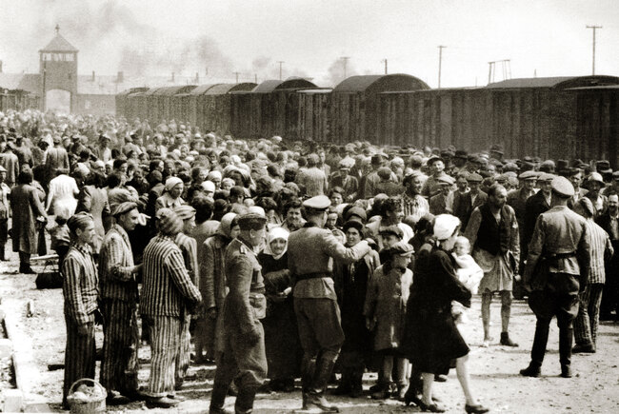
Holocaust

Slide 2
Dagens plan:
Folkedrabets 10 stadier (lektie)
2. Farlige forestillinger – den lange forhistorie med antisemitisme
3. Propaganda til folket
PAUSE
3. Restriktioner og diskrimination
4. Forfølgelse og udryddelse

Slide 3
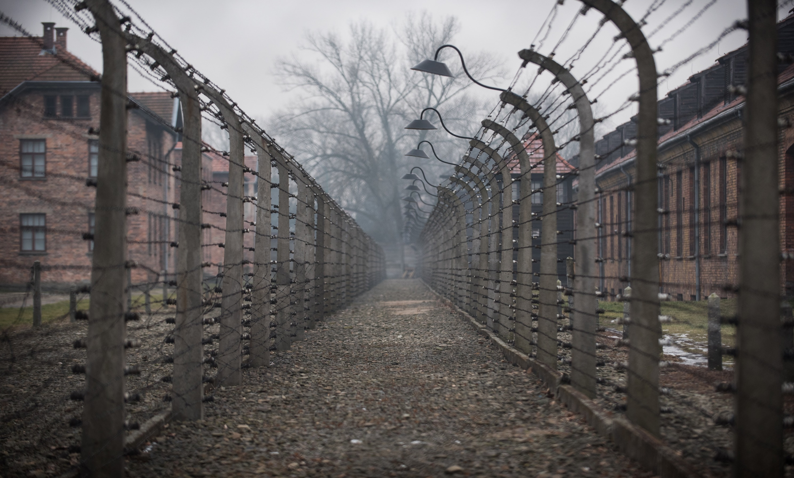
Hvad var Holocaust?
Begrebet ”holocaust” kommer af græsk: holokáutoma
holos = fuldstændigt kausis = brand
På hebraisk: ”Shoah” (katastofen)

Slide 4
Hvad var Holocaust?
Omkring 6 millioner jøder døde som følge af Holocaust mellem 1941-1945:
3 millioner blev slået i ihjel i udryddelseslejre
1,5 millioner blev dræbt af Einsatz-grupper
1,5 millioner blev dræbt ved henrettelser eller døde af sult, sygdom eller af at ”arbejde til døde” i KZ-lejre og ghettoer

Slide 5
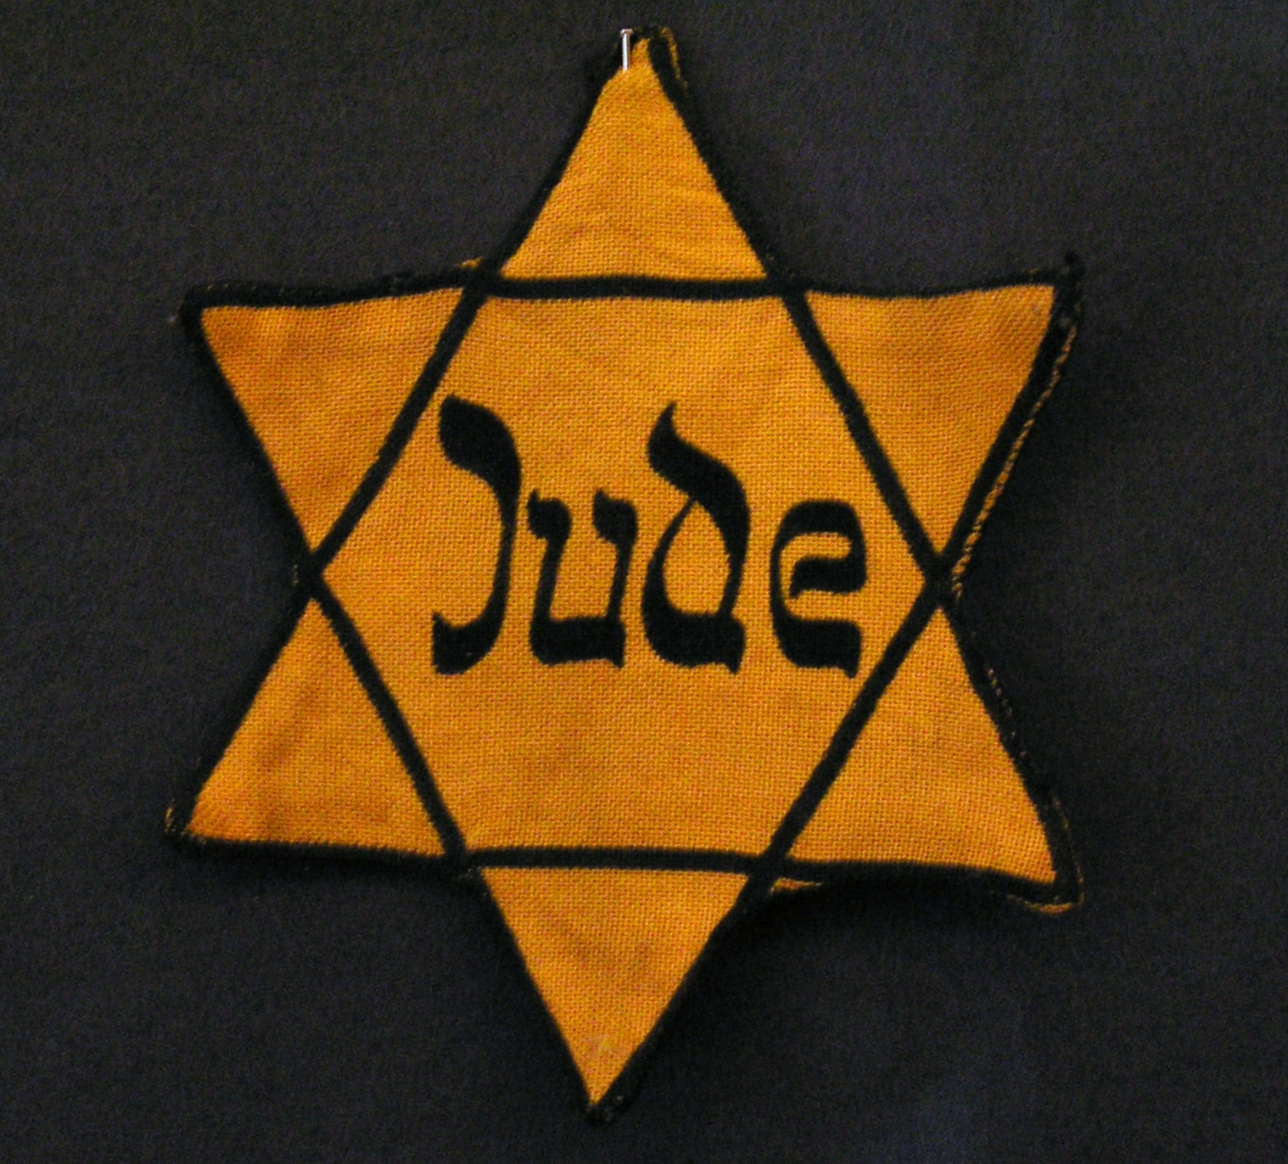
TEORIEN OM FOLKEDRABETS 10 STADIER

Slide 6
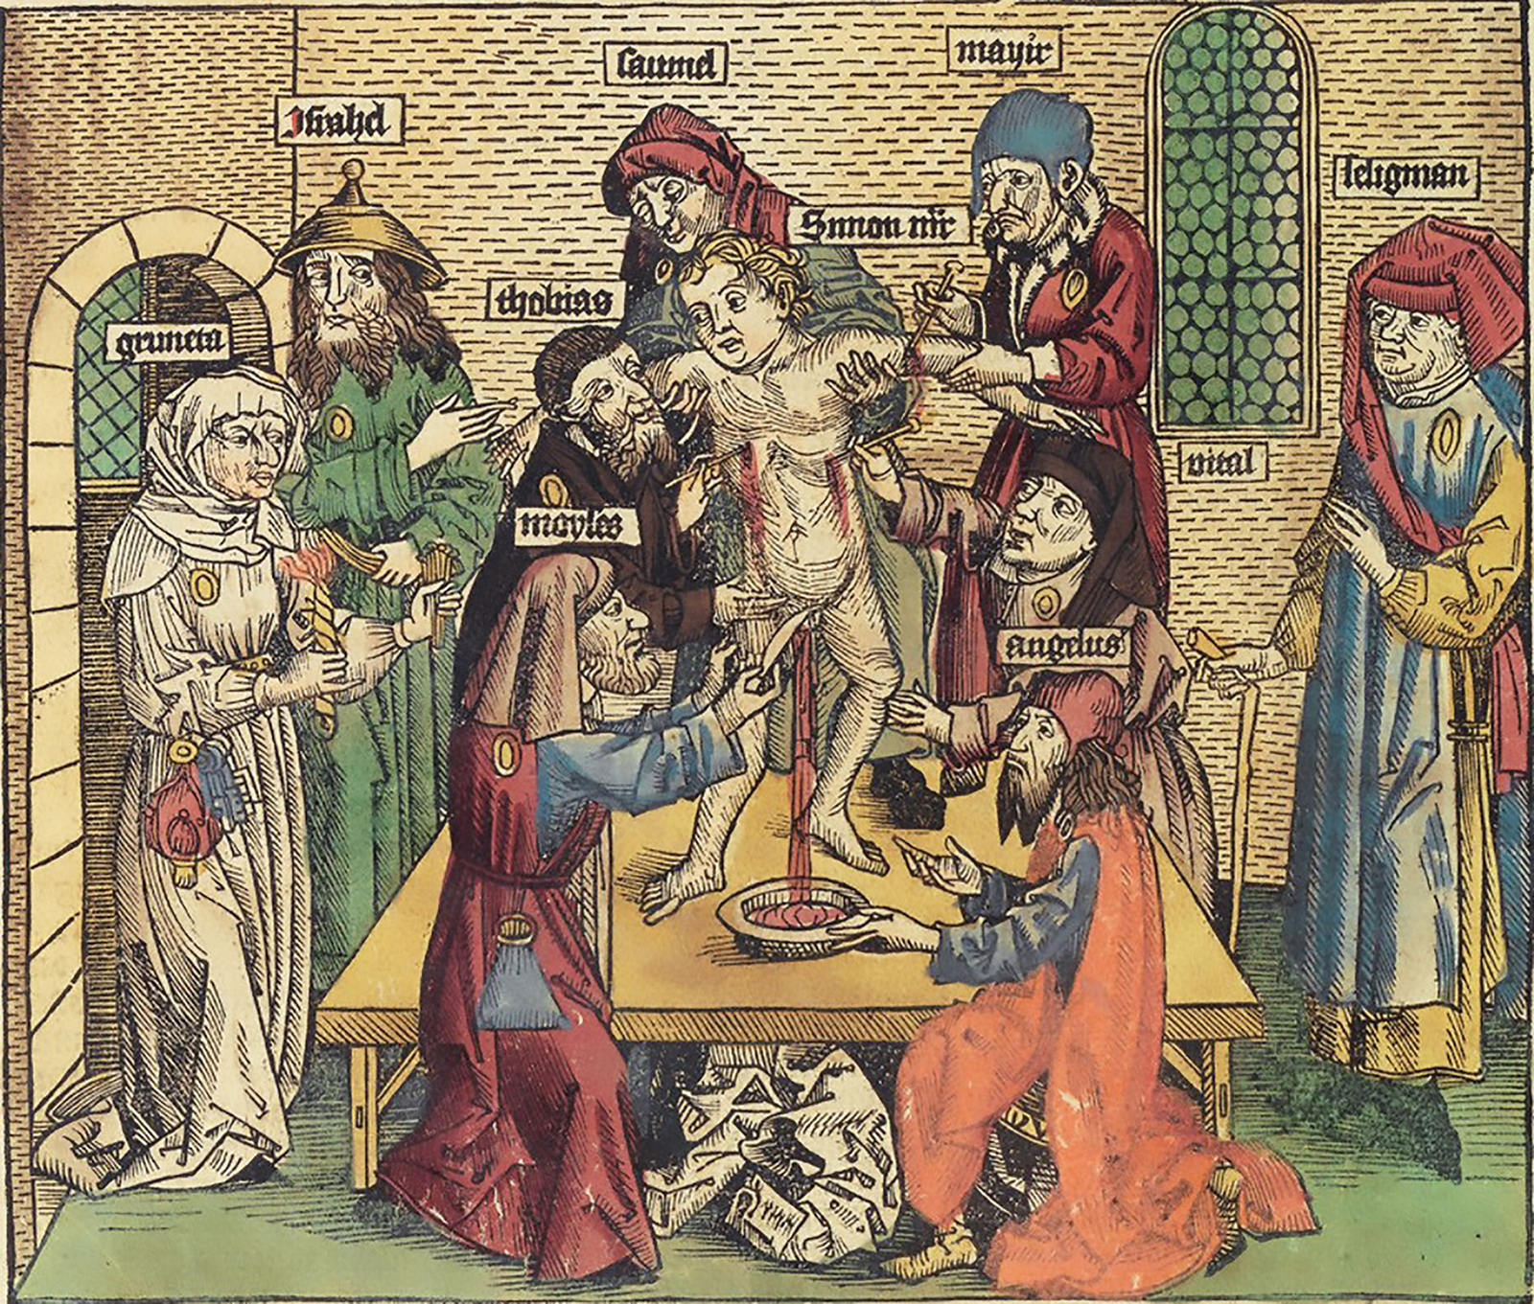
FARLIGE FORESTILLINGER
- den lange forhistorie med antisemitisme

Slide 7
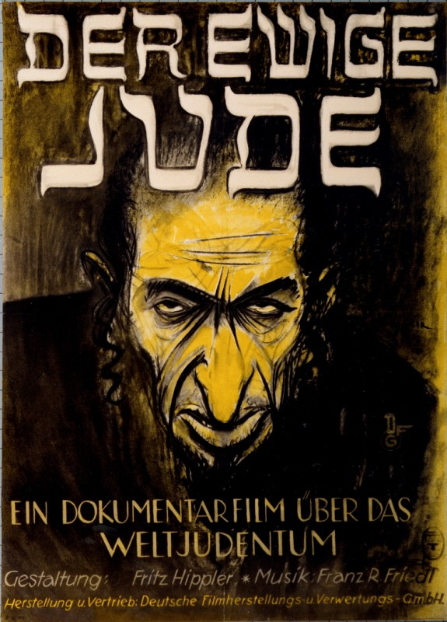

PROPAGANDA TIL FOLKET

Slide 8
”Der ewige jude” (1940)
Hvad tror I var formålet med ”Der Ewige Jude”?
Hvordan tror I at den tyske befolkning tog imod
filmen i 1940?
Hvordan fremstilles de polske jøder i filmen?
Hvilke virkemidler bruger filmen til at fremme
sin fremstilling af de polske jøder?

Slide 9
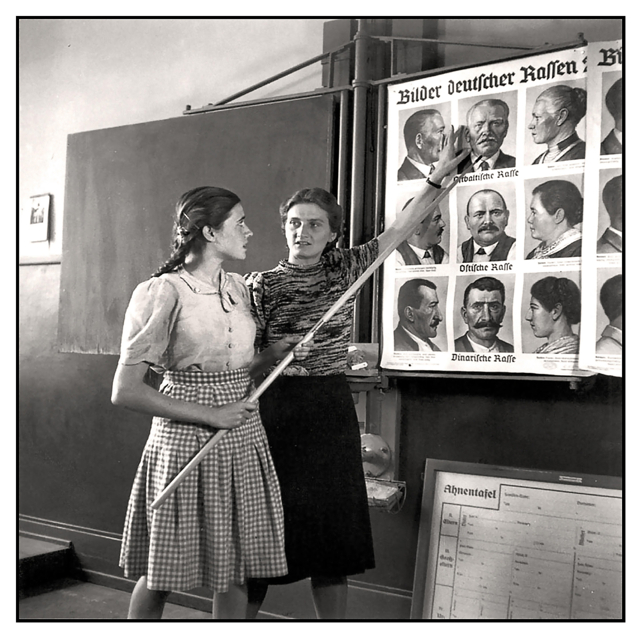
”En tysk skolepiges syn på jøderne” (1935)

Slide 10
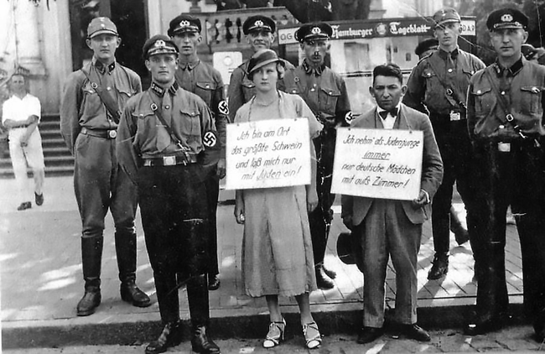
Restriktioner og diskrimination

Slide 11
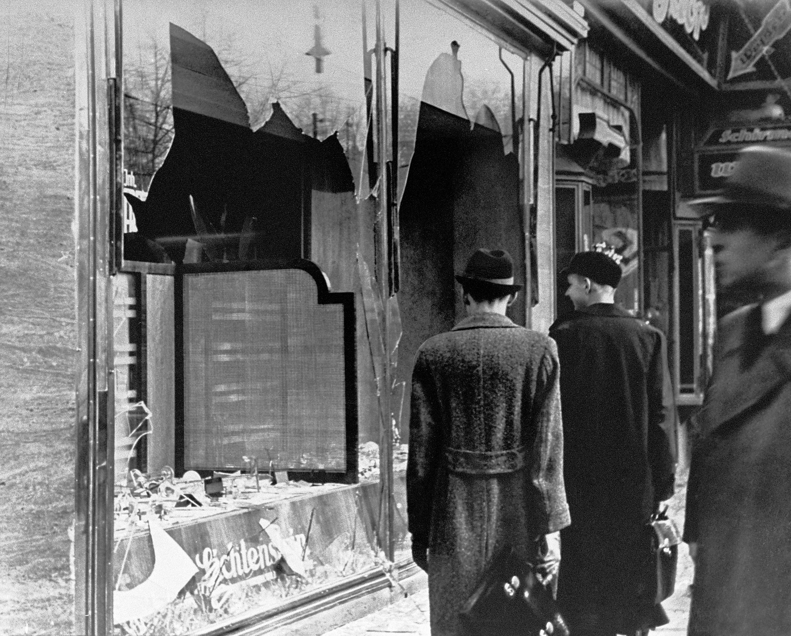
Forfølgelse og udryddelse

Slide 12
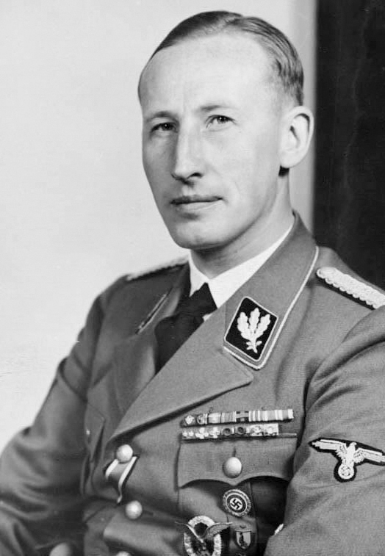
Wannsee-konferencen 1942
Hvad var Wannsee-konferencen?
Hvilke konsekvenser fik Wannsee-konferencen for Europas jøder?
Reinhard Heydrich leder af Wannsee-konferencen i 1942

Slide 13
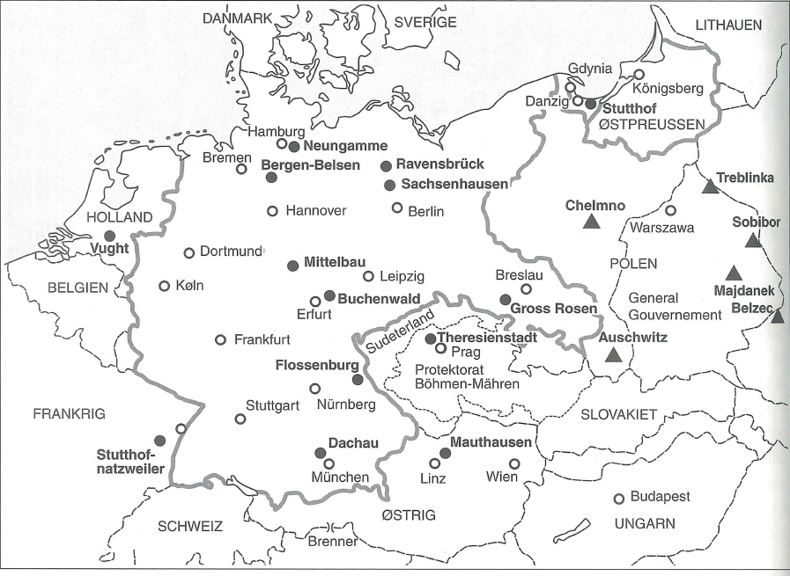

Slide 14
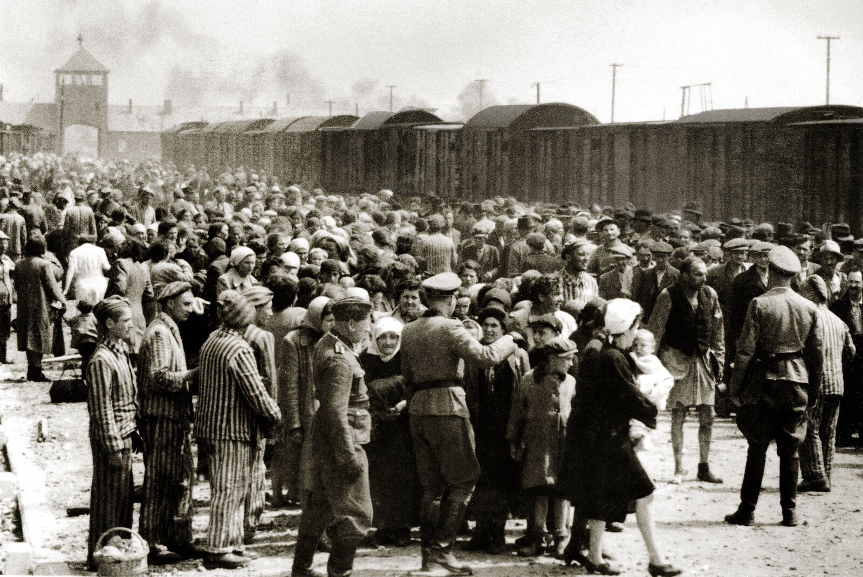

Slide 15
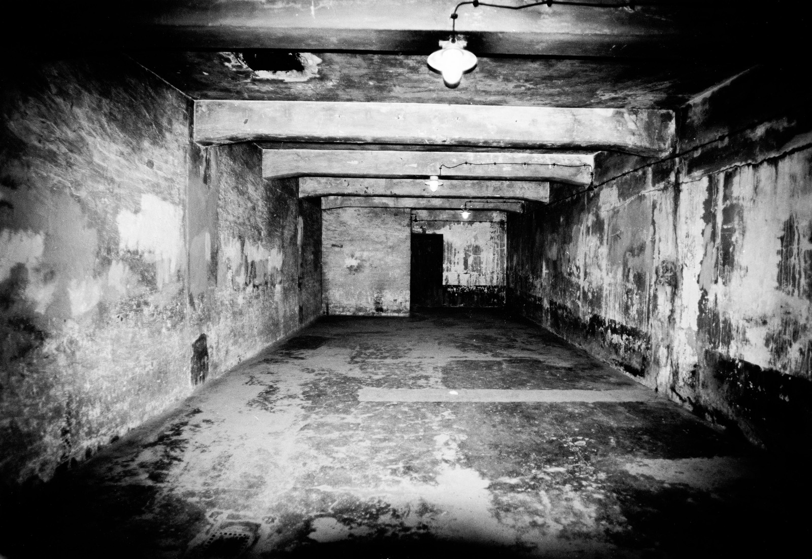

Slide 16
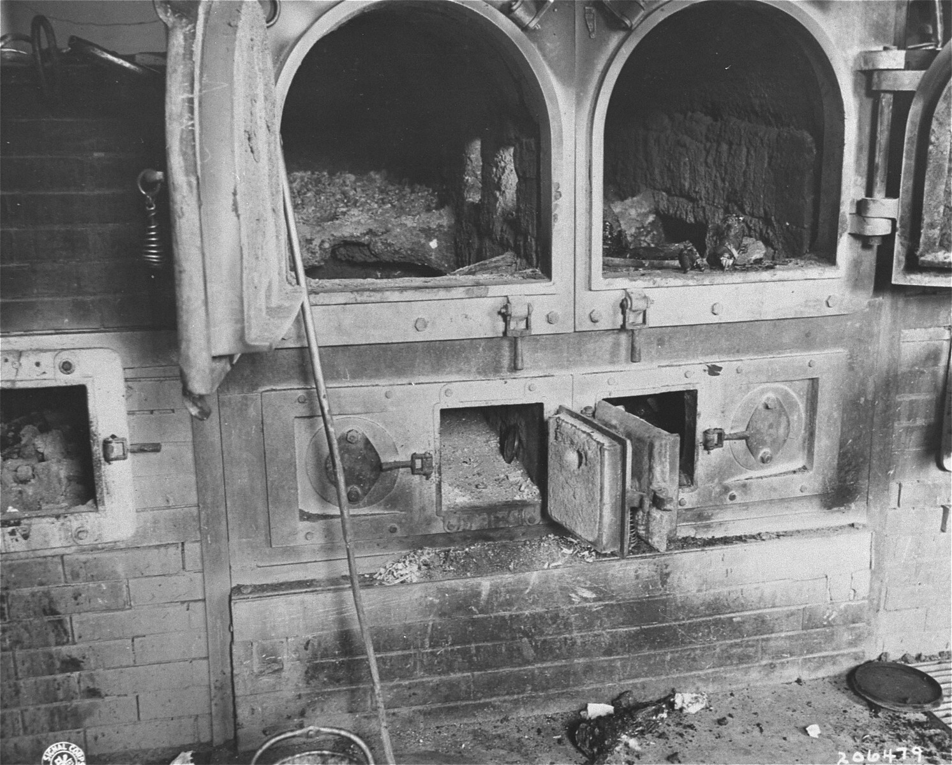

Slide 17
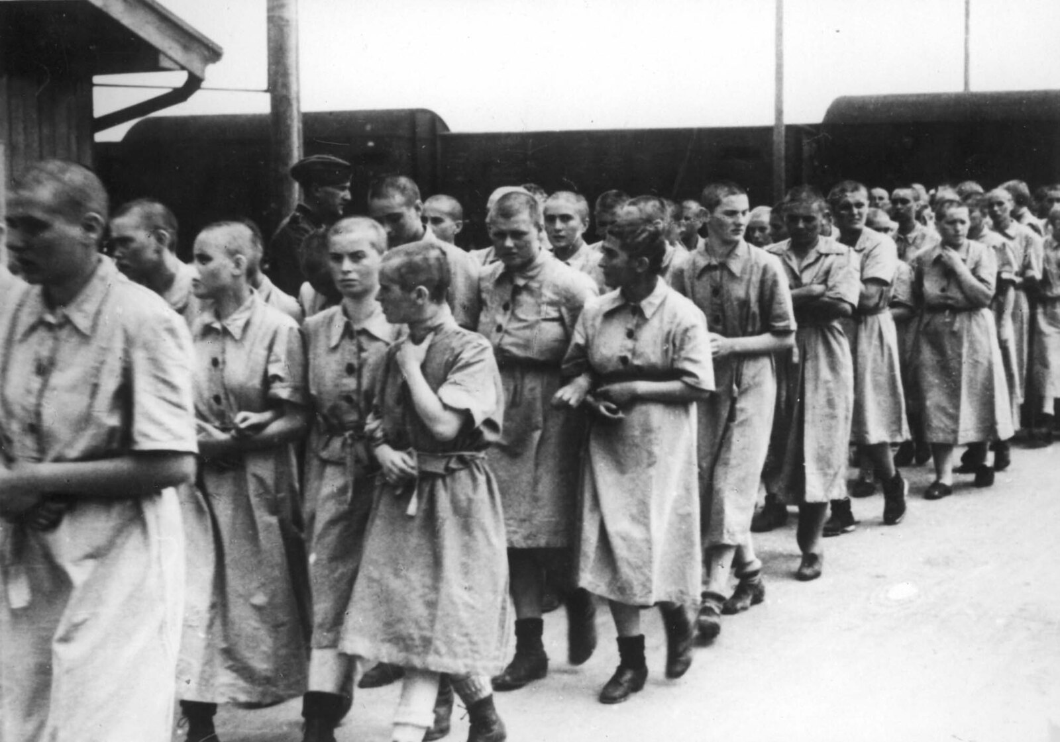

Slide 18
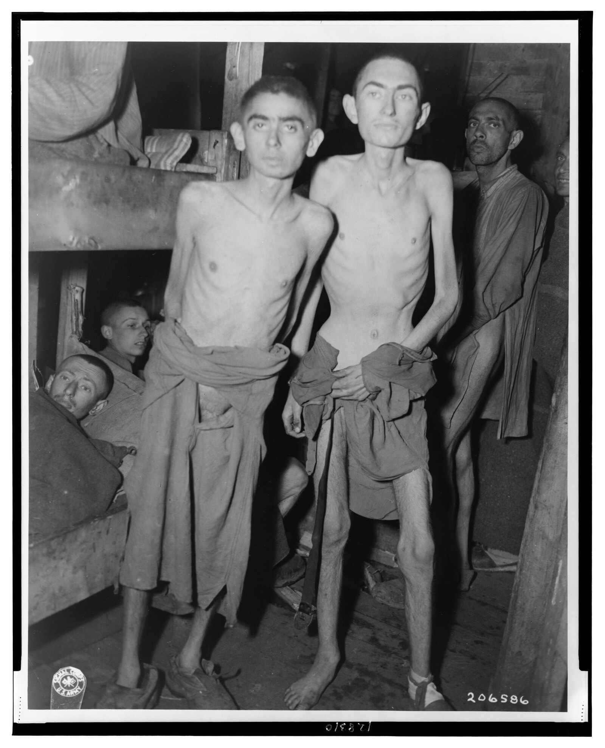
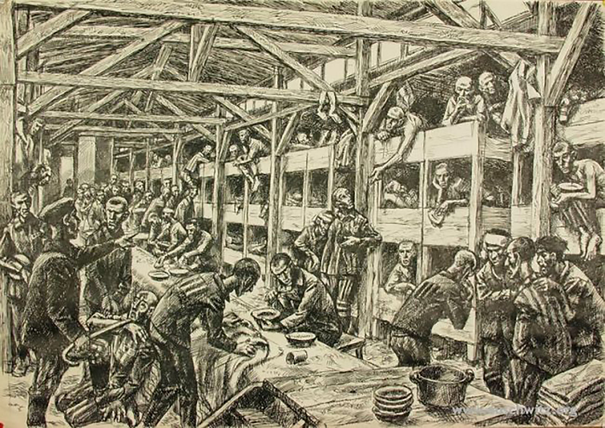

Slide 19
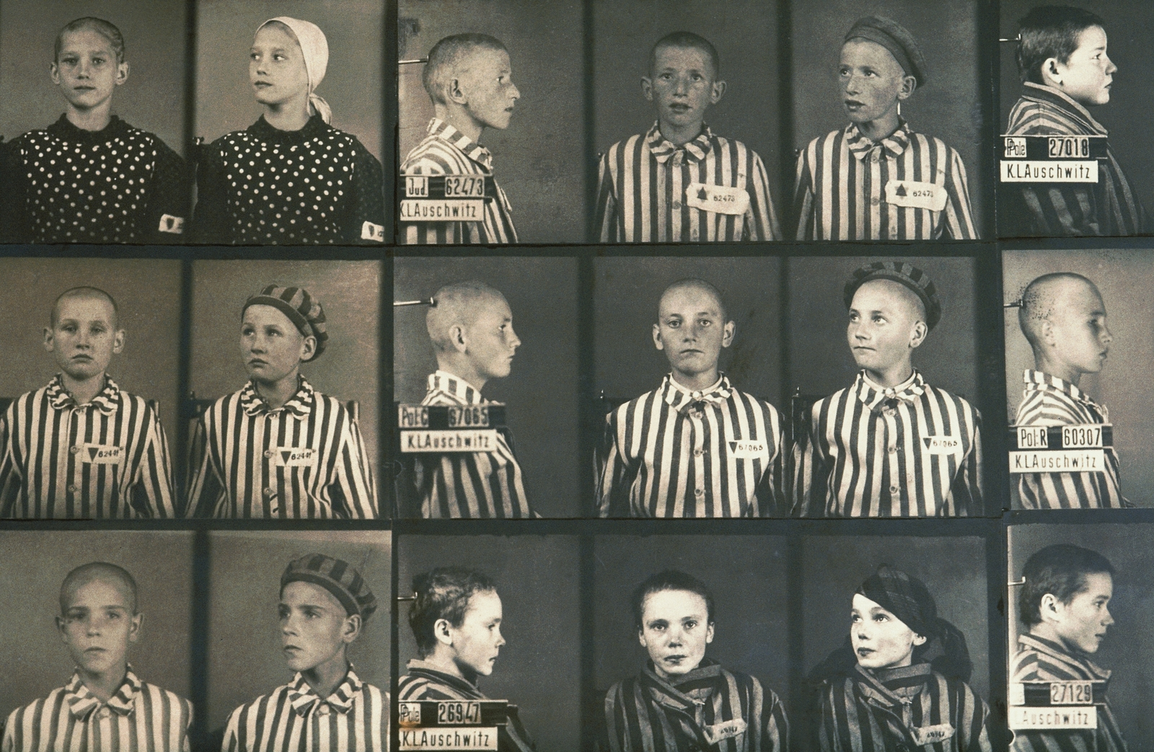

Slide 20
